Slide 1

Подобие и пропорциональность
Урок геометрии в 8 классе
Колесникова Татьяна Павловна, учитель математики
МБОУ СОШ№1 г.Воткинска Удмуртской Республики

Slide 2
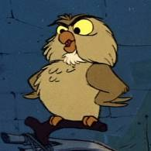
Цель урока:
выработка умений самостоятельно применять знания о подобии осуществлять их перенос в новые условия;
формирование навыков использования подобия в процессе решения задач различного содержания;
формирование навыков исследовательской работы;
развитие умений работать с электронными документами;
повышение мотивации изучения материала путем практических работ за компьютером;
развитие умения работать в парах, группах;

Slide 3
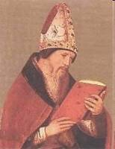
ПРОПОРЦИЯ
Ничто не нравится, кроме красоты,
в красоте – ничто, кроме форм,
в формах – ничто, кроме пропорций,
в пропорциях – ничто, кроме числа.
(Аврелий Августин)
354-430г.г.

Slide 4
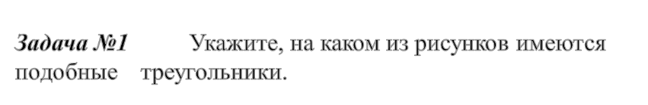
Е
в)
Т
a)
А
М
Р
б)
Р
В
С
А
О
К
Е
С
В
К
Д
Н

Slide 5
Задача №2 Стороны треугольника 15см, 35см, 30см. Большая сторона подобного ему треугольника 7см.
Чему равна меньшая сторона этого треугольника?
Задача №3 Из отрезков длиной 4, 6, 8, 9, 12 и 18 см составили два подобных между собой треугольника. Найдите коэффициент подобия этих треугольников.

Slide 6
Задача №4. Треугольник ABC подобен треугольнику MNK
Найти неизвестные стороны
Задача №5 Найти длину
стороны АС, если известно,
что FD‖ АВ
В
6см
С
4см
N
А
С
2см
3см
3см
F
D
?см
12см
М
?см
К
12см
В
А

Slide 7
Задача №6 Из рисунков найти угол С1
В1
А)
В
В1
40°
В
Б)
10а
2а
14в
5а
7в
71°
С
3а
А
А
80°
С
2в
6с
А1
3в
С1
В1
А1
12с
С1
В)
70°
В
50°
60°
А
С
А1
50°
С1

Slide 8
Задача №7 Из рисунков найти стороны х и у треугольников
Р
Б)
С
А)
В
у
6
х
у
12
5
О
х
А
С
В
4
А
6
М
16
К
В
В)
х
8
10
8
М
10
К
Д
3
4
А
С
15

Slide 9
Проверим ответы:
Задача №1 – а), в)
Задача №2 – 3см
Задача №3 - 2
Задача №4 – 8см и 6см
Задача №5 – 8см
Задача №6 – а)71°, б)60°, в) 60°
Задача №7 - а)х=3, у=24, б)х=12, у=4, в) х=6

Slide 10
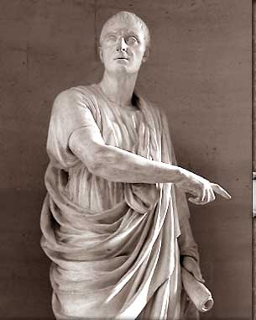
Из истории изучения пропорции
Слово «пропорция»
ввел в употребление Цицерон в 1 веке до н.э., который буквально означал аналогия, соотношение.

Slide 11
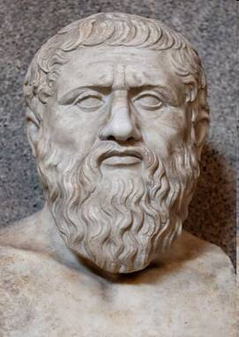
Начало изучения пропорции
Пропорции начали изучать еще в древности. В 4 веке до н.э. древнегреческий математик Евдокс дал определение пропорции, составленной из величин любой природы.

Slide 12
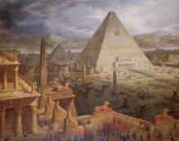
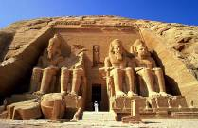
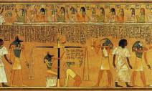
Идея отношения и пропорции зародилась в глубокой древности. Об этом свидетельствуют древнеегипетские храмы, детали гробницы Менеса и знаменитых пирамид в Гизе (III тысячелетие до н. э.), вавилонские зиккураты (ступенчатые культовые башни), персидские Дворцы, Индийские и другие Памятники древности. Особенности архитектуры, требования удобства, эстетики, техники и экономичности при возведении сооружений, вызвали возникновение и развитие понятий отношения и пропорциональности отрезков, площадей и других величин.

Slide 13
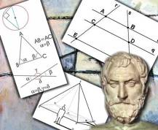
Пропорциональность отрезков, образующихся на прямых, пересеченных несколькими параллельными прямыми, была известна еще вавилонским ученым, хотя некоторые приписывают это открытие Фалесу Милетскому. Великий ученый ФАЛЕС МИЛЕТСКИЙ основал одну из прекраснейших наук – геометрию. Известно, что Фалес имел титул одного из семи мудрецов Греции, что был первым философом, первым математиком, астрономом и вообще первым по всем наукам в Греции.

Slide 14
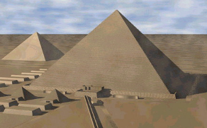
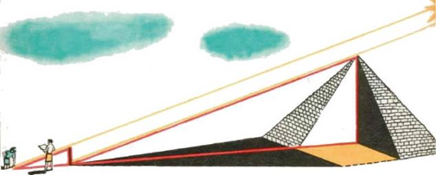
«Фараона многое в тебе восхищает, Фалес; но особенно ему понравилось, как измерил ты высоту пирамиды, не приложив никакого труда и не пользуясь никаким орудием. Ты поставил свой посох там, где кончалась тень от пирамиды, так что солнечный луч, касаясь их вершин, что как длина одной тени относится к длине другой тени, так и высота пирамиды относится к высоте посоха»
Плутарх Херонейский «Пир семи мудрецов»

Slide 15

Учение о подобие фигур на основе теории отношении и пропорции было создано в Древней Греции в 5-6 в. в. до н.э. трудами Гиппократа Хеосского, Архита Тарентского, Евдокса Книдского и др.

Slide 16
Символ обозначающий подобие фигур, есть не что иное, как повёрнутая латинская буква S-первая буква в слове similes, что в переводе означает подобие. Свойства подобия, установленные из опыта, издавна широко использовались при составлении планов, карт, при выполнение архитектурных чертежей различных деталей машин и механизмов.

Slide 17
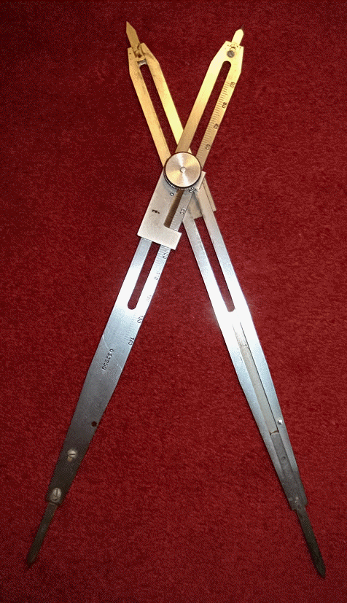
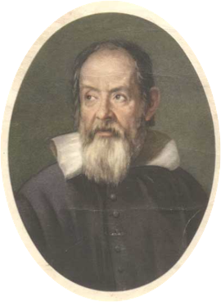
Для уменьшения или увеличения чертежей, схем, карт в нужном отношении служил пропорциональный циркуль. Этот простой инструмент был изобретен
Галилео Галилеем.

Slide 18
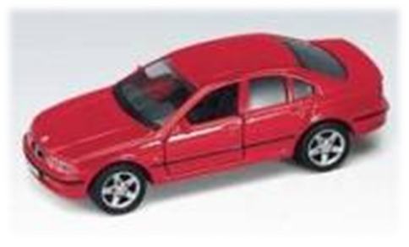
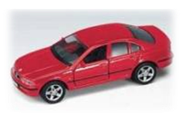
Примеры подобия фигур
Модель автомашины - это уменьшенная копия оригинала.

Slide 19
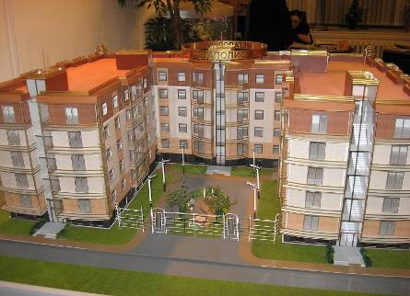
Перед тем, как построить какое-то здание сооружают его макет.
Макет-это тоже уменьшенная копия оригинала.
Примеры подобия фигур

Slide 20
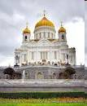
В архитектуре пропорции являются важным и надежным средством для достижения равновесия между целым и его частями.

Slide 21
Ответы задания №1
№1 – Гиппократ Хеосский
№2 – Аполлоний Пергский
№3 – Архимед
№4 – Птолемей Клавдий
№5 – Евклид
№6 – Михаил Остроградский
№7 – Стивен Симон
№8 – Архид Тарентский
№9 – Фалес Милетский

Slide 22
Ответ задания
№2
 |  |  |  |  |  |  |  |  |  |  | А
 |  |  |  | А₁

Slide 23
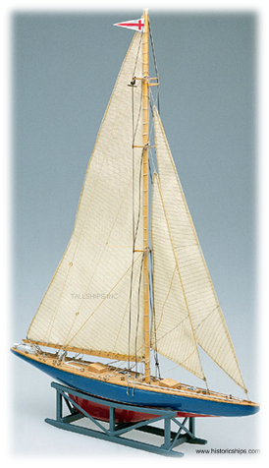
Прикладная задача №1
Длина яхты равна 8м; высота мачты – 12м. Мальчик делает модель яхты длиной 40см.
Какой высоты мачту ему следует изготовить?
60м

Slide 24
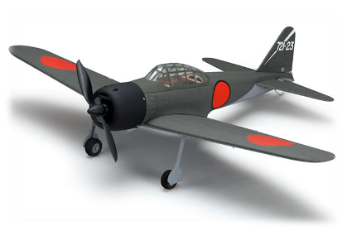
Прикладная задача №2
Макет самолета имеет длину 25см и размах крыльев 30см. Какова длина оригинала, если размах его крыльев равен 18м?
15м

Slide 25
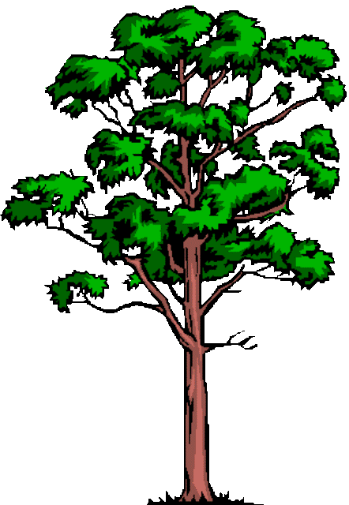


Прикладная задача №3
Дерево высотой 15 м закрывается монетой диаметром 2 см, если ее держать на расстоянии 70 см от глаз. Найдите расстояние от дерева до наблюдателя.
525м

Slide 26
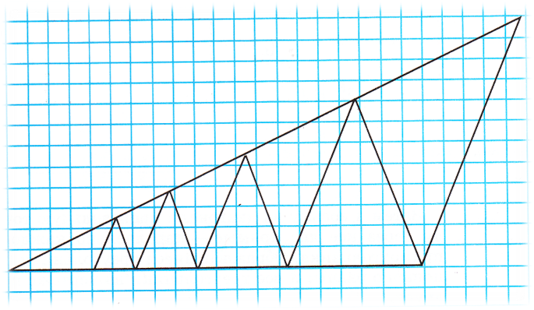
Сколько подобных треугольников на рисунке?

Slide 27
Домашнее задание:
сделать проект-презентацию «Определение расстояния до недоступной точки», или
«Определение высоты предмета».
Решить задачу:

Slide 28
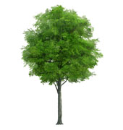



Поверхность пруда имеет форму квадрата.
В вершинах - растут 4 дерева. Площадь пруда хотят увеличить в 2 раза, но так, чтобы пруд остался квадратным, и деревья были целы. Как это сделать?
C
D
B
A

Slide 29

Спасибо за урок, дети!
Ты над задачкою не плачь,
Когда ответы сверить можно.
В конце учебников надежных
Просты решения задач.
А жизнь длинна, полна сомнений ,
И только через много лет
Сумеет время дать ответ,
А верно ль было то решенье.

